Slide 1
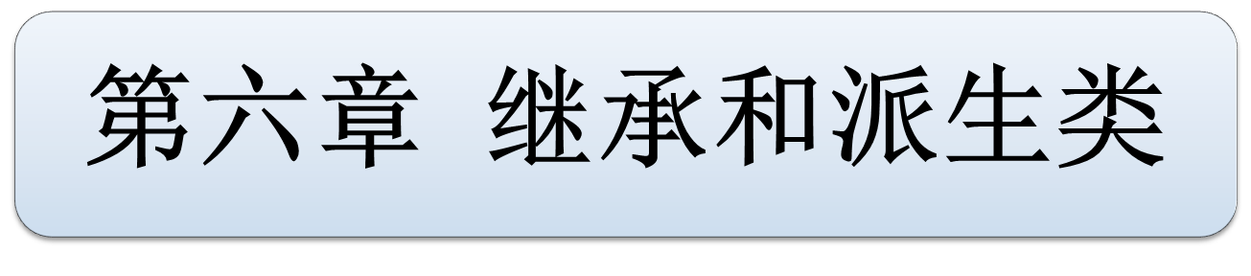

Slide 2
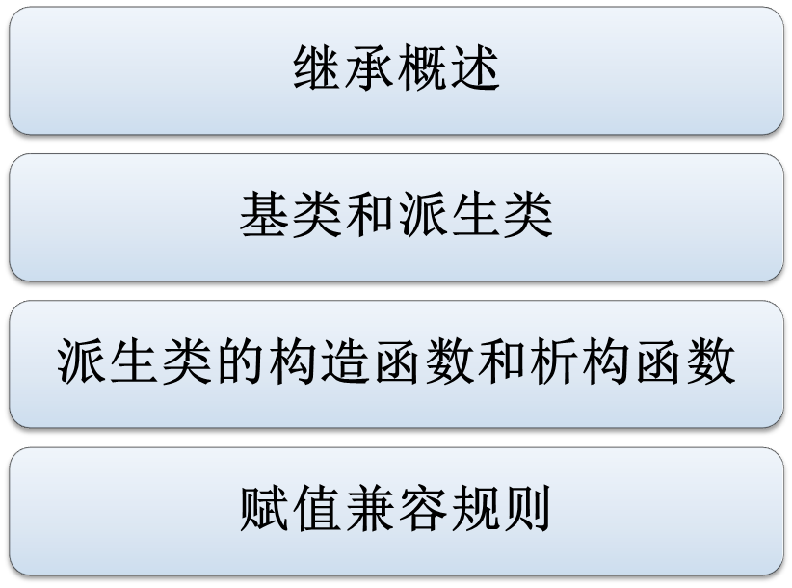
本章内容

Slide 3
6.1 继承概述
继承的定义
  在原有类(称为基类或父类)的基础上,经过适当扩充和完善建立新的类(称为派生类或子类)｡
新的类不仅具有基类的特征，而且还可以添加新的特征
继承的本质：创建新的类
理解

Slide 4

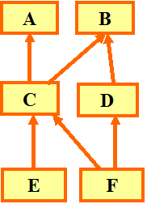
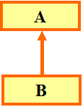
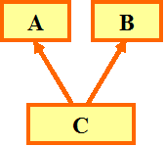
继承关系
单重继承
多重继承
多级继承
混合继承

Slide 5


Slide 6
派生类的定义格式
class 派生类名: 继承方式1 基类名1
[, 继承方式2 基类名2,… ]
{ 派生类新说明或定义的成员 };
派生类类体中未定义的成员函数的实现
继承方式决定了派生类从基类继承下来的成员在派生类中的访问属性。它有三种形式：public、private（缺省方式）和protected。

Slide 7
公有(public)继承方式的特点
  从直接基类继承的公有成员和保护成员在派生类中仍保持其原来的状态。
  从直接基类继承的的私有成员在派生类中是不可见的 ，只能通过从直接基类继承来的公有或保护成员函数访问。
如果不考虑继承关系，类的保护成员与类的私有成员是
一样的，即对类的保护成员只能在类的成员函数中直接
访问。与私有成员不同的是，类的保护成员在派生类中
是可见的，而类的私有成员在派生类中是不可见的。
注意

Slide 8
class A { //基类
public:
int k1;
void f1();
protected:
int j1;
void g1();
private:
int i1;
void h1();
};
class B: public A { //派生类
public:
int k2;
void f2();
protected:
int j2;
void g2();
private:
int i2;
void h2();
};
问题1：类A的对象成员组成？
问题2：类B的对象成员组成？
问题3：类B的成员访问？

Slide 9
派生类对象数据成员组成
直接基类1数据成员(除静态数据成员外)
直接基类2数据成员(除静态数据成员外)
.........
直接基类n数据成员(除静态数据成员外)
子对象1数据成员(除静态数据成员外)
子对象2数据成员(除静态数据成员外)
.........
子对象m数据成员(除静态数据成员外)
基本类型数据成员(除静态数据成员外)

Slide 10
子对象
子对象：一个类的对象作为另一个类的成员，则此对象称为子对象。
class rect;
class base{
int x, y;
rect r;
Public:
void print();
};
r是子对象
Notes:
第五章内容

Slide 11
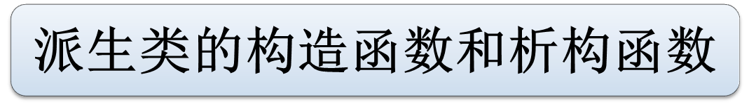

Slide 12
基类的构造函数和析构函数均不能被派生类继承。派生类的构造函数必须通过调用基类的构造函数对继承下来的基类数据成员进行初始化。在派生类对象生存期结束时，也将调用基类的析构函数释放派生类对象包含的基类的数据成员。
不能被继承的基类成员：
1、基类构造函数
2、基类析构函数
记忆

Slide 13
派生类构造函数执行顺序
主线
WHEN
  1）按定义派生类时各基类的出现顺序，执行
  各基类的构造函数。
  2）按定义派生类时各子对象的出现顺序，执行
  各子对象的构造函数。
  3）执行派生类自身数据成员的初始化（若有）
  4）执行派生类自己的构造函数。
记忆
如何执行各函数？
  如何调用取决于派生类构造函数的
  成员初始化列表
HOW
记忆

Slide 14
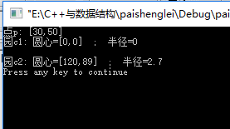
举例

Slide 15
派生类析构函数
当派生类对象的生存期结束时，系统将自动调用派生类析构函数。
调用顺序：
1）派生类的析构函数
2）子对象的析构函数（与创建顺序相反）
3）基类的析构函数（与调用构造函数相反的顺序）
  析构函数调用顺序与构造函数相反。
记忆

Slide 16
赋值兼容规则
赋值兼容规则
在公有继承的前提下，基类对象与派生类对象之间的自动类型转换和赋值的规则。
赋值兼容规则的具体内容
  可以把派生类对象赋给基类对象，反之则不行。
  例：Base b1; Derived d1; b1=d1;
  可以用派生类对象对基类对象或引用进行初始化。
  例：Derived d1; Base &r1=d1;
  可以把派生类对象的地址赋给基类对象的指针变量。
  例：Derived d1; Base *p=&d1;

